Slide 1
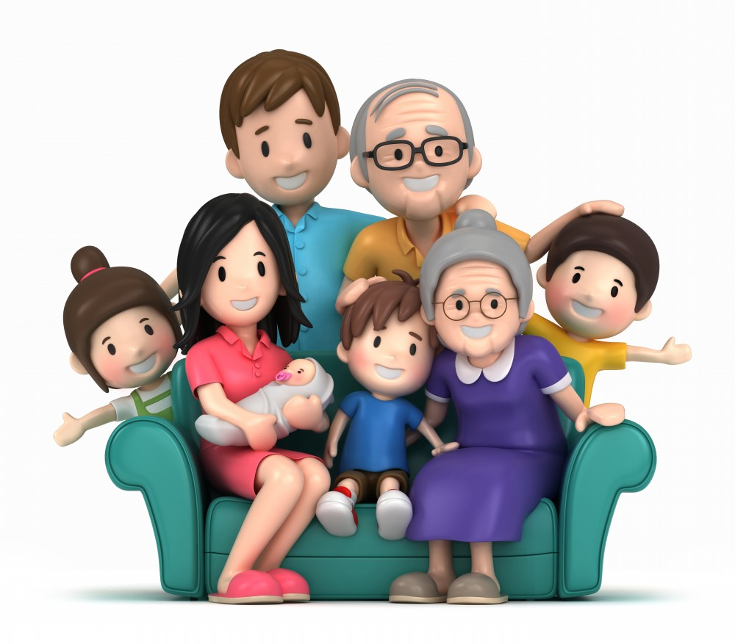
Phòng giáo dục và đào tạo QUẬN LONG BIÊN
Trường mầm non TUỔI HOA
Bài giảng :Thơ : Lấy tăm cho bà
Đối tượng : 4-5 tuổi
Lớp : mẫu giáo nhỡ B1
Giáo viên : Nguyễn Thị Nga
Năm học 2020-2021
Giáo án phát triển ngôn ngữ

Slide 2

Hoạt động 1 :
Ổn định giới thiệu

Slide 3
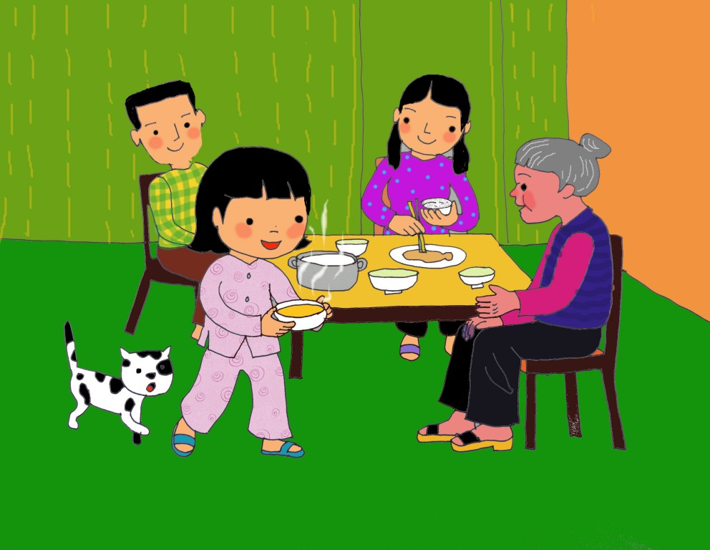


Slide 4
Hoạt động 2 : Dạy trẻ đọc thơ

Slide 5

Lấy tăm cho bà
Cô giáo dạy cháu về nhà
Ăn song nhớ lấy cho bà cái tăm
Nhưng bà đã rụng hết răng
Cháu không còn được lấy tăm cho bà
Cháu đi rót nước bưng ra
Chè thơm hương toả khắp nhà vui vui.
Định Hải

Slide 6
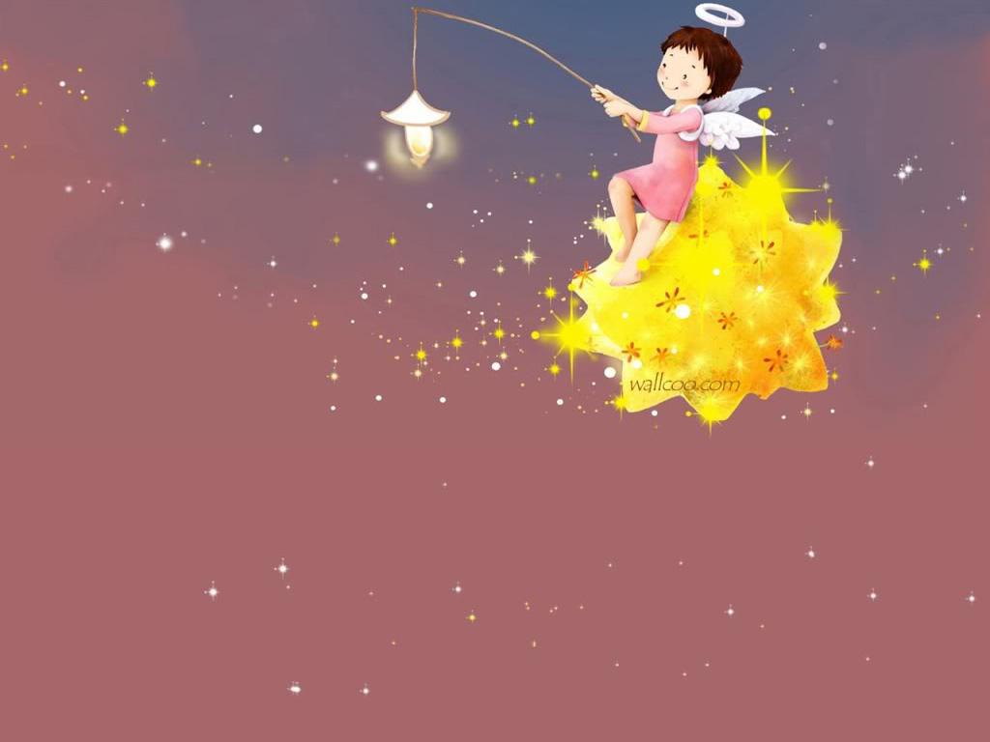
Cô giáo vừa đọc bài thơ gì ?
Của tác giả nào ?
- Cô giáo trong bài thơ đã dạy bạn nhỏ rằng khi ăn cơm xong nhớ lấy tăm, lấy nước cho bà có như vậy mới là cháu ngoan. Thế các con ở nhà có biết làm những công việc ấy giúp bà chưa. Các con nhớ phải học tập bạn nhỏ trong bài thơ nhé!

Slide 7
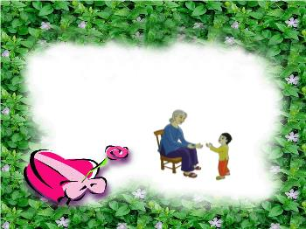
Lấy tăm cho bà

Slide 8
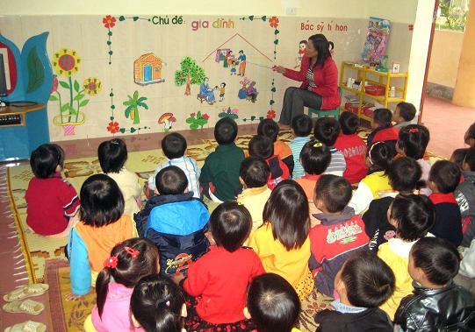
Cô giáo dạy cháu về nhà
Ăn xong nhớ lấy cho bà cái tăm

Slide 9
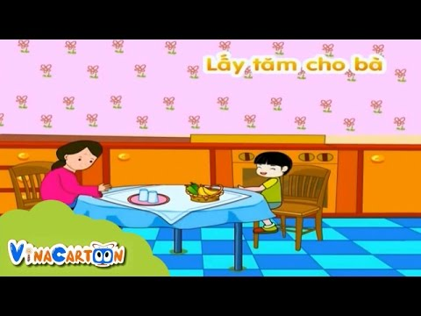
Nhưng bà đã rụng hết răng
Cháu không còn được lấy tăm cho bà.

Slide 10
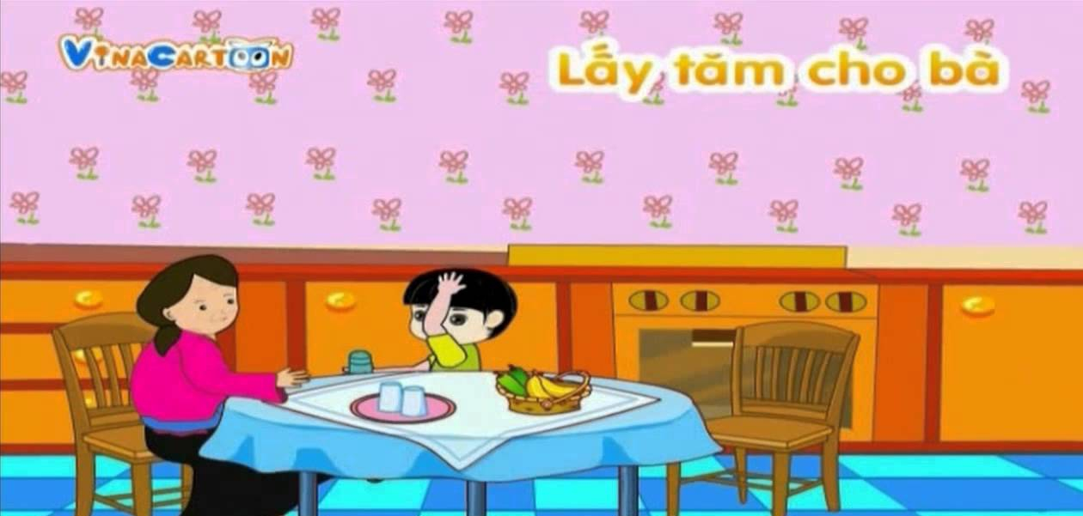
Cháu đi rót nước bưng ra
Chè thơm hương toả khắp nhà vui vui.

Slide 11

Cô giáo dạy cháu về nhà
Ăn xong nhớ lấy cho bà cái tăm
Tăm : là vật dụng dùng để xỉa răng trong gia đình

Slide 12

Cô giáo dặn bạn nhỏ điều gì ?

Slide 13

Nhưng bà đã rụng hết răng
Cháu không còn được lấy tăm cho bà
Rụng hết răng : người già răng yếu đi sẽ bị rụng và không còn răng.

Slide 14

Bà bạn nhỏ đã bị làm sao ?
Bạn nhỏ có còn được lấy tăm cho bà nữa không ?

Slide 15

Cháu đi rót nước bưng ra
Chè thơm hương toả khắp nhà vui vui.
‘’Hương toả’’, có nghĩa là mùi hương thơm bốc ra từ cốc chè bé mời bà uống.

Slide 16
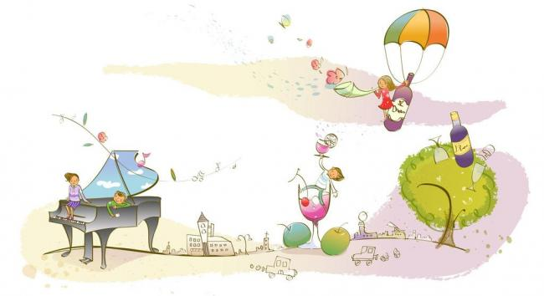
-Bạn nhỏ đã bưng gì ra mời bà?
- Các con học tập được gì ở bạn?

Slide 17

- Tất cả 3 gia đình cùng đọc bài thơ 1 lần.
Các gia đình vừa đọc thơ vừa thể hiện động tác nhịp nhàng theo bài thơ.
lần lượt từng gia đình đọc.
3 gia đình đọc đối nhau
Các bé trai của các gia đình lên đọc.
Các bé gái của các gia đình lên đọc.
Mỗi gia đình đại diện 1-2 người lên đọc.

Slide 18


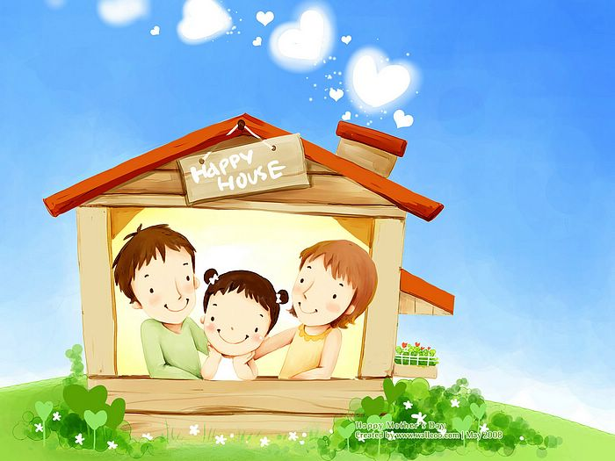



















Giáo dục tư tưởng

Slide 19
Các con vừa được học bài thơ gì ?
Qua bài thơ các con rút ra cho bản thân điều gi?
Ngoài lấy tăm cho bà các con còn làm gì để giúp đỡ gia đình mình ?
Các con ạ! Người nhỏ làm việc nhỏ tuỳ theo sức của mình. Chúng mình tuy còn nhỏ nhưng cũng phải biết làm công việc nhỏ để giúp đỡ ông bà bố mẹ các con nhớ chưa?

Slide 20


Slide 21



Kính chào và hẹn gặp lại

